Slide 1



TUYÊN TRUYỀN PHÁP LUẬT THÁNG 12
LUẬT HÔN NHÂN SỐ 52/2014/QH13
Luật hôn nhân và gia đình gồm 09 chương và 133 điều;
Luật hôn nhân và gia đình số 52/2014/QH13 đã được Quốc hội nước Cộng hòa xã hội chủ nghĩa Việt Nam khóa XIII, kỳ họp thứ 7 thông qua vào ngày 16-06-2014 và có hiệu lực thi hành từ ngày 1-1-2015.

Slide 2
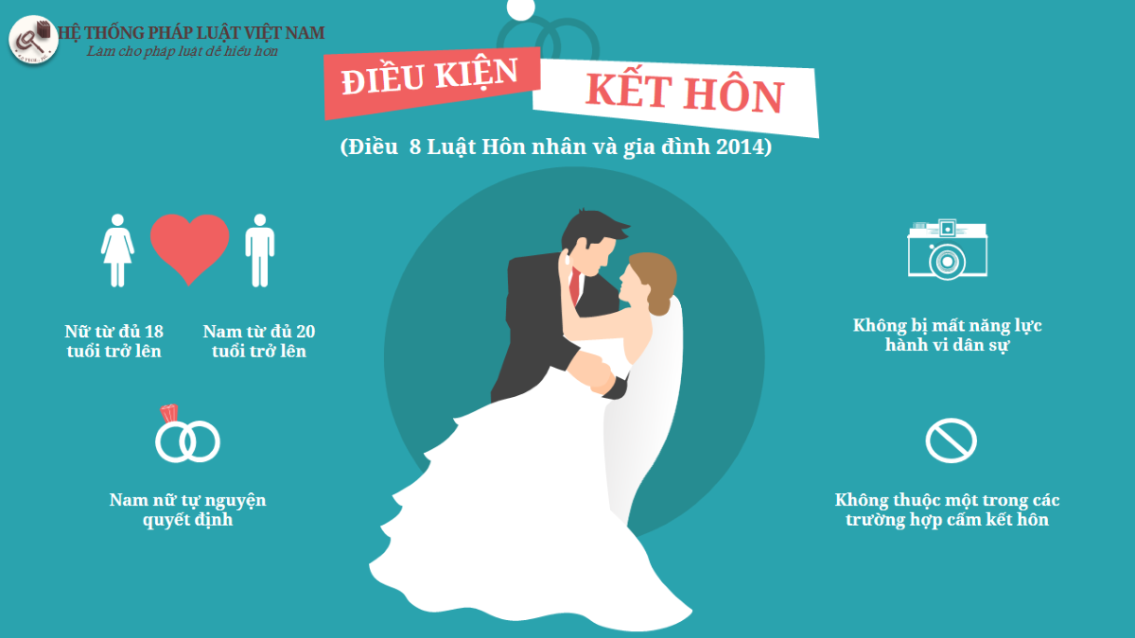

Slide 3

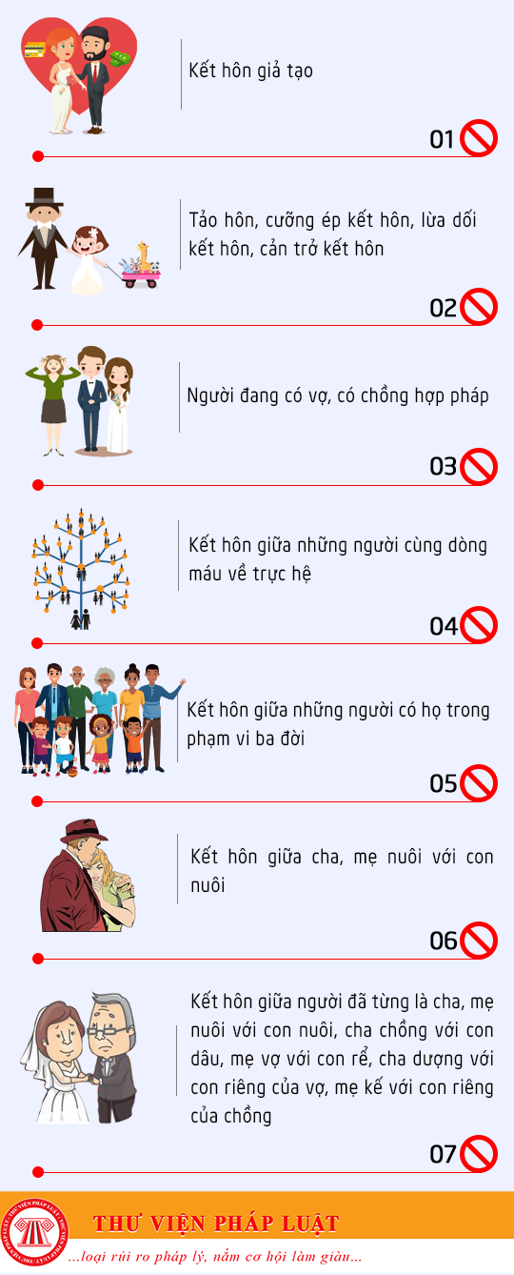

Slide 4
Mức phạt vi phạm hành chính
Khi vi phạm các hành vi bị cấm tại khoản 2 Điều 5 Luật Hôn nhân và Gia đình 52/2014/QH13, căn cứ Điều 58, Điều 59 Nghị định 82/2020/NĐ-CP và Nghị định 144/2021/NĐ-CP, người vi phạm sẽ bị phạt như sau:
STT | HÀNH VI | MỨC PHẠT
1 | Tổ chức lấy vợ, lấy chồng cho người chưa đủ tuổi kết hôn | 01 - 03 triệu đồng
2 | Cố ý duy trì quan hệ hôn nhân do tảo hôn dù đã có quyết định buộc chấm dứt của Tòa án | 03 - 05 triệu đồng
3 | Đang có vợ hoặc có chồng mà kết hôn hoặc chung sống với người khác;
4 | Kết hôn hoặc chung sống như vợ chồng giữa người đã từng là: - Cha, mẹ nuôi với con nuôi; - Bố chồng với con dâu, mẹ vợ với con rể; - Bố dượng với con riêng của vợ, mẹ kế với con riêng của chồng;
5 | Cản trở kết hôn/ly hôn Yêu sách của cải trong kết hôn
STT | HÀNH VI | MỨC PHẠT
1 | Tổ chức lấy vợ, lấy chồng cho người chưa đủ tuổi kết hôn | 01 - 03 triệu đồng
2 | Cố ý duy trì quan hệ hôn nhân do tảo hôn dù đã có quyết định buộc chấm dứt của Tòa án | 03 - 05 triệu đồng
3 | Đang có vợ hoặc có chồng mà kết hôn hoặc chung sống với người khác;
4 | Kết hôn hoặc chung sống như vợ chồng giữa người đã từng là: - Cha, mẹ nuôi với con nuôi; - Bố chồng với con dâu, mẹ vợ với con rể; - Bố dượng với con riêng của vợ, mẹ kế với con riêng của chồng;
5 | Cản trở kết hôn/ly hôn Yêu sách của cải trong kết hôn

Slide 5
STT | HÀNH VI | MỨC PHẠT
6 | Kết hôn hoặc chung sống như vợ chồng giữa những người: - Cùng dòng máu về trực hệ; Có họ trong phạm vi ba đời; Cản trở kết hôn/ly hôn Yêu sách của cải trong kết hôn | 10 - 20 triệu đồng
7 | Kết hôn/chung sống như vợ chồng giữa cha, mẹ nuôi với con nuôi; | 10 - 20 triệu đồng
8 | Lợi dụng việc ly hôn để: - Trốn tránh nghĩa vụ tài sản; - Vi phạm chính sách, pháp luật về dân số; - Để đạt được mục đích khác mà không nhằm mục đích chấm dứt hôn nhân.
9 | - Cưỡng ép kết hôn/ly hôn; - Lừa dối kết hôn/ly hôn;
10 | Lợi dụng việc kết hôn mà không nhằm mục đích xây dựng gia đình thuộc một trong các trường hợp sau đây: - Xuất cảnh, nhập cảnh, cư trú, nhập quốc tịch Việt Nam, quốc tịch nước ngoài; - Hưởng chế độ ưu đãi của Nhà nước; - Để đạt được mục đích khác;

Slide 6
Chịu trách nhiệm hình sự
Căn cứ Bộ luật Hình sự số 100/2015/QH13. Khi vi phạm về hôn nhân có dấu hiệu tội phạm thì người phạm tội phải chịu trách nhiệm hình sự như sau:
STT | Hành vi | Mức phạt
1 | Cưỡng ép hoặc cản trở hôn nhân, ly hôn tự nguyện, tiến bộ: - Bằng cách hành hạ, ngược đãi, uy hiếp tinh thần hoặc bằng thủ đoạn khác - Đã bị xử phạt hành chính mà còn vi phạm | - Phạt cảnh cáo; - Phạt cải tạo không giam giữ đến 03 năm; - Phạt tù từ 03 tháng đến 03 năm.
2 | - Vi phạm chế độ một vợ, một chồng gồm các trường hợp: Những người có vợ/chồng mà chung sống hoặc kết hôn với người khác; Làm cho một hoặc hai bên ly hôn; Đã bị xử phạt vi phạm hành chính mà còn vi phạm; | - Phạt cảnh cáo - Phạt cải tạo không giam giữ đến 03 năm - Phạt tù từ 03 tháng đến 01 năm
3 | - Vi phạm chế độ một vợ, một chồng gồm các trường hợp: Làm cho vợ/chồng/con của một trong hai bên tự sát; Đã có quyết định của Tòa hủy việc kết hôn hoặc buộc chấm dứt việc chung sống với nhau như vợ chồng nhưng vẫn duy trì quan hệ đó; | Phạt tù từ 06 tháng - 03 năm
4 | Tảo hôn: - Tổ chức kết hôn cho người chưa đủ tuổi; - Đã bị xử phạt hành chính; | - Phạt tiền từ 10 - 30 triệu đồng - Phạt cải tạo không giam giữ đến 02 năm

Slide 7
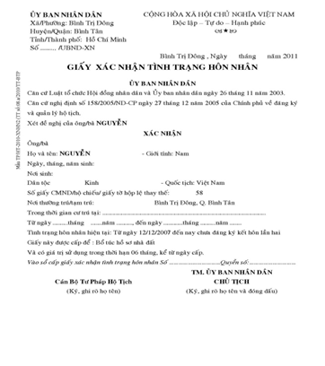
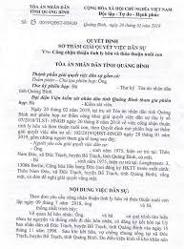
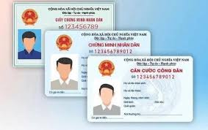
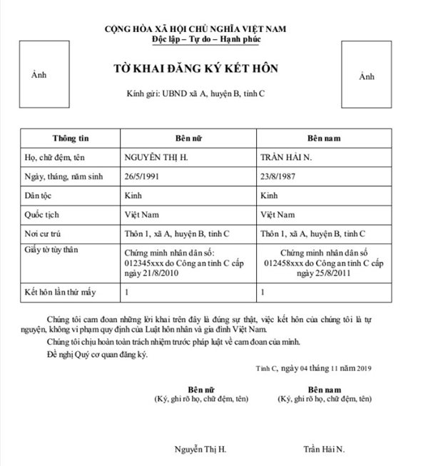
Hồ sơ đăng ký kết hôn trong nước
Theo quy định tại Điều 10 Nghị định 123/2015/NĐ-CP và khoản 1 Điều 18 Luật Hộ tịch 2014, hồ sơ đăng ký kết hôn trong nước bao gồm:
Giấy xác nhận tình trạng hôn nhân được UBND cấp xã nơi cư trú cấp
Quyết định hoặc bản án ly hôn của Tòa án có hiệu lực pháp luật (nếu trước đó đã từng kết hôn và ly hôn)
Xuất trình Chứng minh nhân dân, hộ chiếu hoặc Căn cước công dân của hai bên nam nữ đăng ký kết hôn
Mẫu tờ khai đăng ký kết hôn

Slide 8
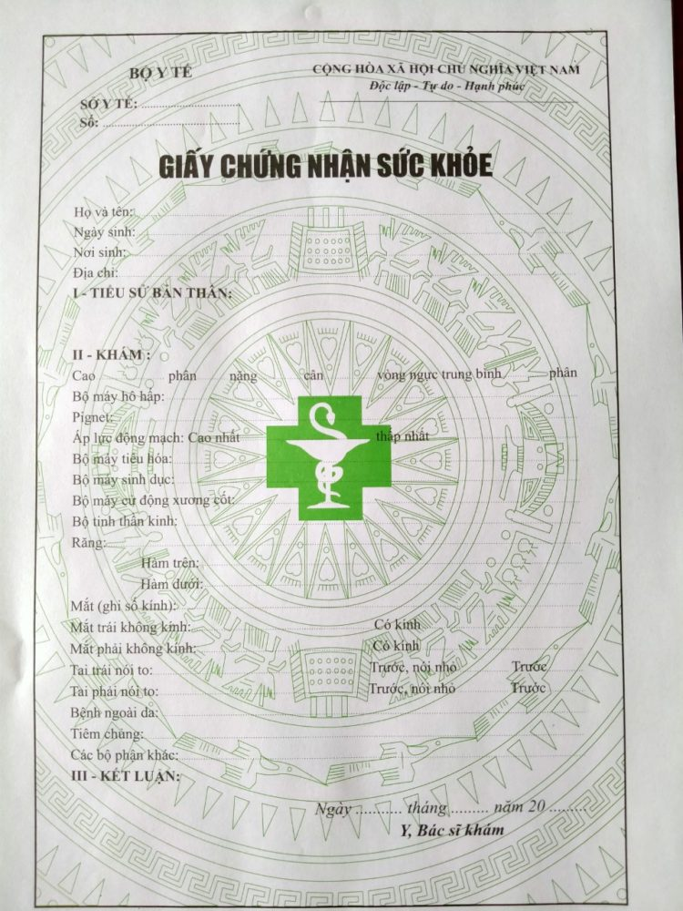
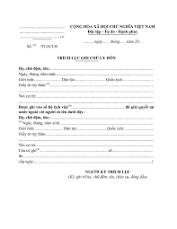
Hồ sơ đăng ký kết hôn ngoài nước
Theo quy định tại Điều 20 Nghị định 126/2014/NĐ-CP, hồ sơ đăng ký kết hôn có yếu tố nước ngoài được lập thành 01 bộ bao gồm các giấy tờ sau:
Giấy của tổ chức y tế có thẩm quyền của Việt Nam hoặc nước ngoài xác nhận người đó không mắc bệnh tâm thần hoặc bệnh khác mà không có khả năng nhận thức, làm chủ được hành vi của mình cấp (chưa quá 06 tháng tính đến ngày nhận hồ sơ);
Giấy xác nhận ghi vào sổ hộ tịch việc ly hôn đã được giải quyết ở nước ngoài theo quy định của pháp luật Việt Nam (đối với công dân Việt Nam đã ly hôn tại cơ quan có thẩm quyền của nước ngoài, người nước ngoài đã ly hôn với công dân Việt Nam tại cơ quan có thẩm quyền của nước ngoài)
Giấy xác nhận tình trạng hôn nhân hoặc tờ khai đăng ký kết hôn có xác nhận tình trạng hôn nhân của công dân Việt Nam được cấp chưa quá 06 tháng, tính đến ngày nhận hồ sơ
Mẫu tờ khai đăng ký kết hôn

Slide 9


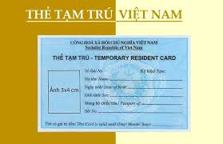
Thẻ thường trú hoặc Thẻ tạm trú hoặc Chứng nhận tạm trú (đối với người nước ngoài thường trú hoặc tạm trú tại Việt Nam kết hôn với nhau).
Bản sao sổ hộ khẩu hoặc sổ tạm trú (đối với công dân Việt Nam cư trú ở trong nước)

Slide 10

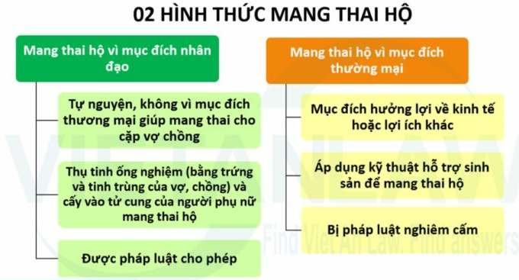
Luật Hôn nhân và gia đình 2014, có 2 hình thức mang thai hộ:

Slide 11
Theo quy định tại Điều 95 Luật Hôn nhân và Gia đình 2014, việc mang thai hộ phải đáp ứng được các điều kiện như sau:
Việc mang thai hộ vì mục đích nhân đạo phải được thực hiện trên cơ sở tự nguyện của các bên và được lập thành văn bản. Nội dung và hình thức của văn bản này phải tuân thủ theo các quy định tại Điều 96 Luật Hôn nhân và Gia đình 2014.
Vợ chồng có quyền nhờ người mang thai hộ khi có đủ các điều kiện sau đây:
Có xác nhận của tổ chức y tế có thẩm quyền về việc người vợ không thể mang thai và sinh con ngay cả khi áp dụng kỹ thuật hỗ trợ sinh sản;
Vợ chồng đang không có con chung;
Đã được tư vấn về y tế, pháp lý, tâm lý.
Người được nhờ mang thai hộ phải có đủ các điều kiện sau đây:
Là người thân thích cùng hàng của bên vợ hoặc bên chồng nhờ mang thai hộ;
Đã từng sinh con và chỉ được mang thai hộ một lần;
Ở độ tuổi phù hợp và có xác nhận của tổ chức y tế có thẩm quyền về khả năng mang thai hộ;
Trường hợp người phụ nữ mang thai hộ có chồng thì phải có sự đồng ý bằng văn bản của người chồng;
Đã được tư vấn về y tế, pháp lý, tâm lý.
Việc mang thai hộ vì mục đích nhân đạo không được trái với quy định của pháp luật về sinh con bằng kỹ thuật hỗ trợ sinh sản

Slide 12
Hồ sơ đề nghị thực hiện kỹ thuật mang thai hộ vì mục đích nhân đạo
Theo quy định tại Điều 14 Nghị định 10/2015/NĐ-CP, cặp vợ chồng vô sinh gửi hồ sơ đề nghị thực hiện kỹ thuật mang thai hộ vì mục đích nhân đạo đến cơ sở khám bệnh, chữa bệnh được phép thực hiện kỹ thuật này, bao gồm:
Bản cam đoan của người đồng ý mang thai hộ là chưa mang thai hộ lần nào;
Bản xác nhận tình trạng chưa có con chung của vợ chồng do Ủy ban nhân dân cấp xã nơi thường trú của vợ chồng nhờ mang thai hộ xác nhận;
Bản xác nhận của cơ sở khám bệnh, chữa bệnh được thực hiện kỹ thuật thụ tinh trong ống nghiệm về việc người vợ có bệnh lý, nếu mang thai sẽ có nhiều nguy cơ ảnh hưởng đến sức khỏe, tính mạng của người mẹ, thai nhi và người mẹ không thể mang thai và sinh con ngay cả khi áp dụng kỹ thuật hỗ trợ sinh sản;
Bản xác nhận của cơ sở khám bệnh, chữa bệnh được thực hiện kỹ thuật thụ tinh trong ống nghiệm đối với người mang thai hộ về khả năng mang thai, đáp ứng quy định đối với người nhận phôi và đã từng sinh con;
Bản xác nhận của Ủy ban nhân dân cấp xã hoặc người mang thai hộ, người nhờ mang thai hộ tự mình chứng minh về mối quan hệ thân thích cùng hàng trên cơ sở các giấy tờ hộ tịch có liên quan và chịu trách nhiệm trước pháp luật về tính xác thực của các giấy tờ này;
Bản xác nhận của chồng người mang thai hộ (trường hợp người phụ nữ mang thai hộ có chồng) về việc đồng ý cho mang thai hộ.
Bản xác nhận nội dung tư vấn về y tế của bác sỹ sản khoa;
Bản xác nhận nội dung tư vấn về tâm lý của người có trình độ đại học chuyên khoa tâm lý trở lên;
Bản xác nhận nội dung tư vấn về pháp luật của luật sư hoặc luật gia hoặc người trợ giúp pháp lý;

Slide 13
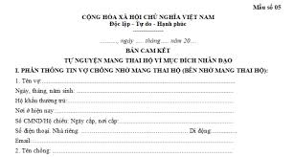
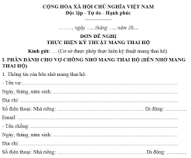
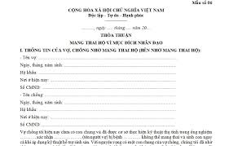
Bản cam kết tự nguyện mang thai hộ vì mục đích nhân đạo (theo mẫu);
Bản thỏa thuận về mang thai hộ vì mục đích nhân đạo giữa vợ chồng nhờ mang thai hộ và bên mang thai hộ (theo mẫu);
Đơn đề nghị được thực hiện kỹ thuật mang thai hộ (theo mẫu);
Luật hôn nhân và gia đình 2014 bỏ quy định “cấm kết hôn giữa những người cùng giới tính” nhưng vẫn “không thừa nhận hôn nhân giữa những người cùng giới tính - Khoản 2 Điều 8”. Đây cũng được coi là một bước tiến nhỏ trong việc nhìn nhận hôn nhân giữa những người cùng giới của nhà nước trong tình hình xã hội hiện nay.

Slide 14

CÁM ƠN MỌI NGƯỜI ĐÃ
LẮNG NGHE

